Slide 1
МЕСЯЧНИК ЭКОЛОГИЧЕСКОЙ БЕЗОПАСНОСТИ
В «СОЛНЕЧНЫХ КАПЕЛЬКАХ»
Муниципальное автономное дошкольное образовательное учреждение
«Детский сад № 92»
Руководитель: Журавлева С.Г.
2019 год

Slide 2
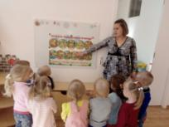
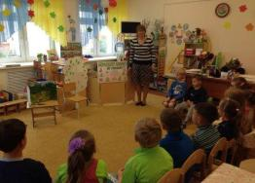
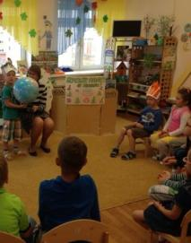
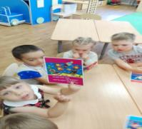
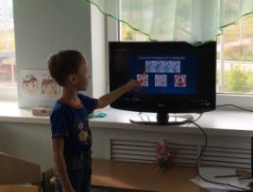
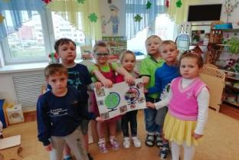
Социально-коммуникативное развитие
Беседа во второй младшей группе «Правила поведения в природе»
Игровая ситуация «По зеленым тропинкам»
Игровой час «Берегите природу»
Дидактическая игра в старшей группе «Экологический светофор»
Презентация проекта в средней группе
«Враг планете-это мусор!»

Slide 3
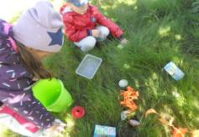
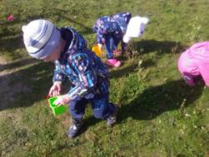
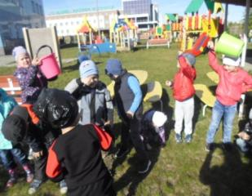
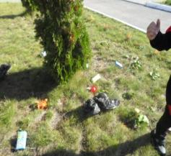
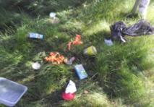
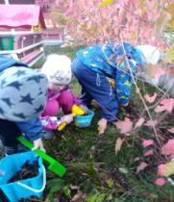
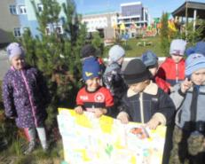
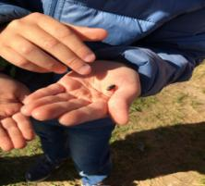
Познавательное и речевое развитие
Целевая прогулка воспитанников детского сада «Дорожи природой нашей!»

Slide 4
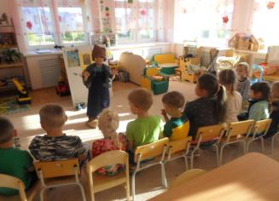
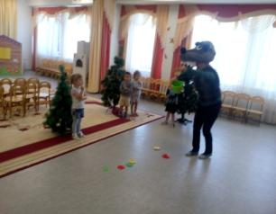
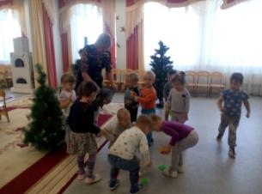
Художественно-эстетическое развитие
Театрализованное представление в старшей группе «Мы планете НЕ враги!»
Театрализованная постановка «Будем с лесом мы дружить, охранять его любить!»,
Экологическое мероприятие «Дети против мусора», участники дети дошкольного возраста

Slide 5
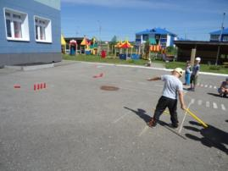
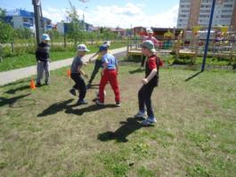
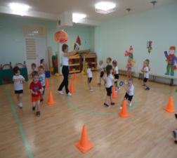
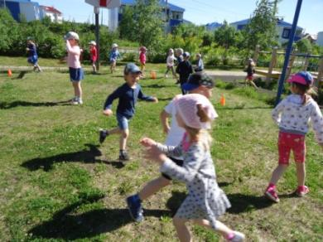
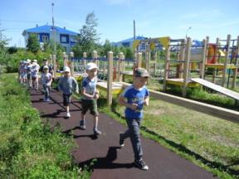
Физическое развитие
Игра-эстафета
«Мы жители этой планеты!»
Развлечение «Детективные дорожные приключения с поиском и погоней», участники дети дошкольного возраста
Физкультурный досуг
«Спасатели, на помощь!»
Игра-квест
«Тропа безопасности»
Игра-эстафета
«Безопасная дорога»

Slide 6
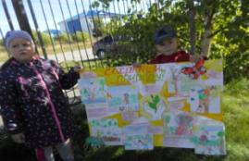
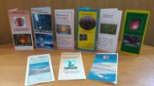
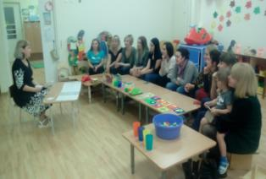
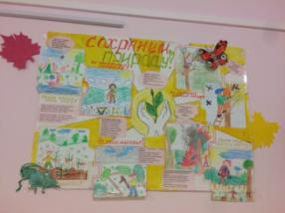
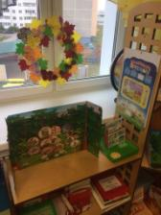
Взаимодействие с семьей
Распространение памяток, буклетов, листовок для родителей по вопросам экологической безопасности.
Творчество родителей и детей
«Мы- Жители этой планеты!»
Родительское собрание
Квест «По зеленым тропинкам»
Тематический уголок для родителей

